Slide 1

Una presentación sobre librerías de Java
“Apache PDFbox”
Modificación y creación de archivos PDF
Patricio Vejar - José Rodríguez

Slide 2


En PDFbox hay múltiples usos
La gracia de usar PDFbox es la facilidad que tiene de modificar, leer y crear archivos pdf de modo que uno podria facilmente crear documentos con plantilla que llenar. Ejemplos serian formularios, boletas, manuales, etc.
Lo interesante es que como tal, este tipo de programas siempre tiene un uso en el mercado. Todas las compañías trabajan con archivos pdf’s después de todo.
No son muchos los programas que permitan modificar libremente un archivo pdf y menos crear uno a base de una plantilla propia

Slide 3
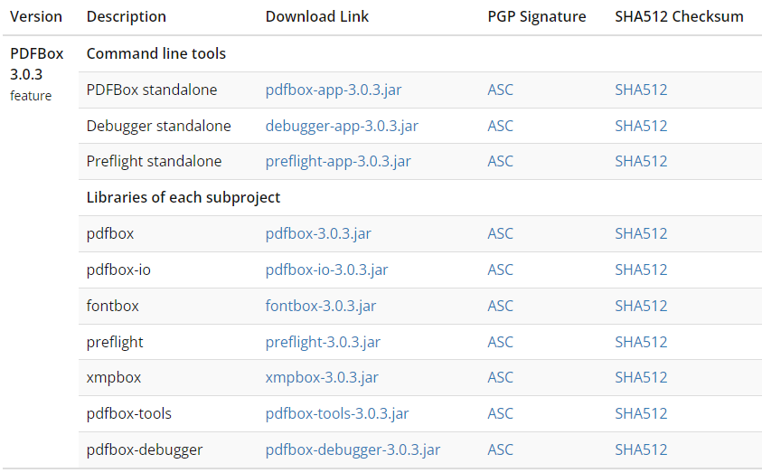
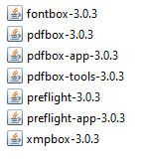

PDFbox
PARA DESCARGAR LA LIBRERÍA DE PDFBOX, REQUERIMOS LOS RESPECTIVOS ARCHIVOS JAVA.
Los se usan son principalmente:

Slide 4
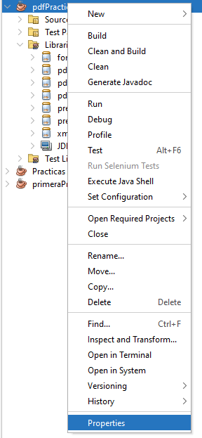
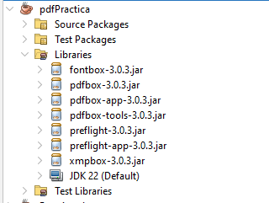
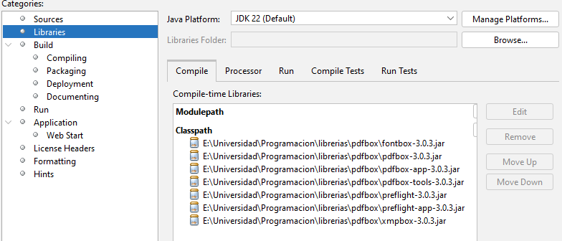
Para poder integrarlos en un proyecto de NetBeans
Solamente tienes que.
Arrastrar los archivos a la subcarpeta ‘Libraries’ de tu proyecto
O en las propiedades de tu proyecto importar los archivos
Si no usas NetBeans hay otros modos
[aunque algunos puede que sean una aventura]

Slide 5
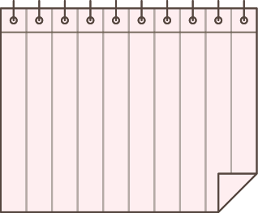
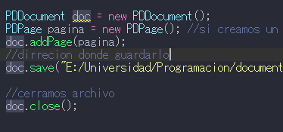

Métodos y clases básicos
PDDocument
PDFpage
Clase con la información que lleva una pagina de pdf
La clase base
Un objeto con varios métodos
Puedes modificar según varias plantilla una serie de hojas
Pensad en el manejo de archivos de C, es el mismo principio, solamente que con mas herramientas a tu disposición

Slide 6


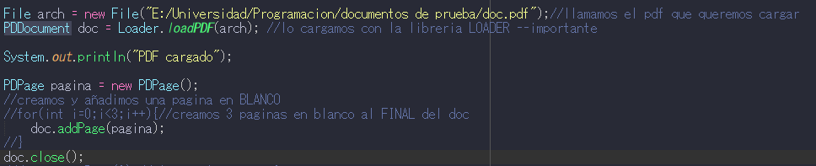
Acceder a pdf’s existentes...
Obejto File
Para cargar un archivo necesitan un objeto tipo File (librería integrada) con la dirección del archivo. Usando ese objeto y el método Loader (librería integrada)
Puedes acceder al archivo pdf del mismo modo a que si lo hubieras creado.
Uno puede modificar pdf ya existentes mientras tengas la dirección y no estén encriptados/conozcas su contraseña
Cuando accedes a un pdf de este modo. Puedes trabajar con el del mismo modo a que si lo creases

Slide 7
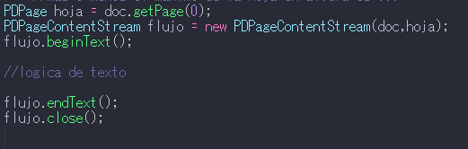
Textos
Escritura y lectura
Para poder añadir textos y leerlos tenemos que crear un flujo de datos. Para ello creamos un objeto llamado “PDPageContentStream”
Con este podemos añadir el texto al documento
ESTO SOBRE ESCRIBIRA SI NO ERES CUIDADOSO
Iniciamos el texto usando “flujo.beginText”, ahora podemos escribir y modificar el texto del documento tranquilamente, si queremos parar de escribir (que se tiene que hacer antes de cerrar el archivo) usamos “flujo.endText” y “flujo.close”
Fijaos que el flujo requiere el objeto documento y la pagina de la hoja.
La pagina de la hoja esta dado como un array de datos! Asique la pagina 1 es referenciada como 0 en “.getPage”

Slide 8
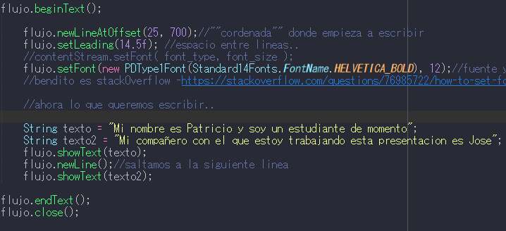
Escribir Textos
Mientras estemos dentro de beginText podemos configurar el como se escribirá el texto. Desde la fuente, tamaño, espacio entre líneas, y coordenada donde empieza el párrafo
Después de configurarlo podemos escribir un String directamente usando “.showText()”
Y para ir a la siguiente linea usamos “.newLine()”
Fijarse que todo esto son funciones de flujo, un objeto del tipo “PDPageContentStream”- Que creamos anteriormente

Slide 9

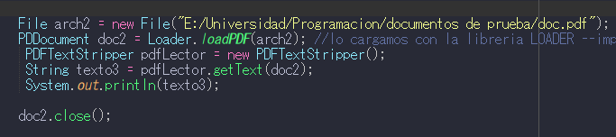
Leer textos
Aviso No leas y escribas a la vez
Si haces esto existe la posibilidad de que se archivo se corrompa dependiendo de la lógica
Asique evítalo
Para poder leer textos , tenemos que cargar el archivo del que queremos leer y usamos el objeto “PDFTextStripper”
Este será nuestro lector. Del mismo modo que usamos un objeto para leer Strings de la consola. Se usa esto para el archivo. Este te dará todo el texto del documento. Todo. En una variable string asique usar a precaución

Slide 10
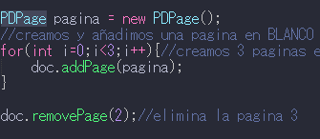
Paginas.
Puedes eliminar y agregar paginas como si nada. Claro al crearlas las paginas estarán en blanco.
Y al eliminar requieres el índice de la hoja.
pagina 1 = 0, pagina 2 = 1, pagina 3 = 2...
Y claro puedes meterle lógica a todo si quieres que se cree de cierto modo
DIGAMOS QUE CARGAS UN ARCHIVO Y LE AÑADES PAGINAS CADA QUE EL CODIGO EMPIEZA Y GUARDAS SIEMPRE EL DOCUMENTO COMO SI MISMO (LO RESCRIBES)
EL DOCUMENTO TENDRA MAS PAGINAS CADA VEZ
Y LA MISMA LOGICA VA CON EL ELIMINAR PAGINAS

Slide 11
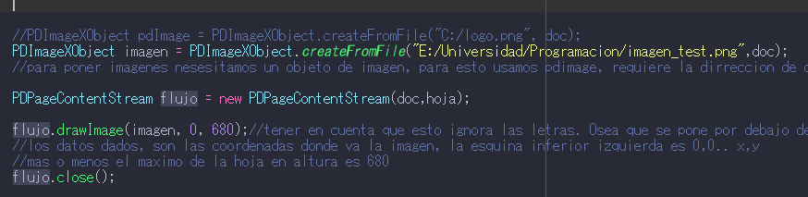
IMAGENES
El añadir imágenes al pdf es relativamente fácil.
Necesitas un objeto del tipo
“PDImageXObject”
Tras crearlo con la dirección de la imagen, podemos implementarlo al iniciar el flujo de contenido

Slide 12
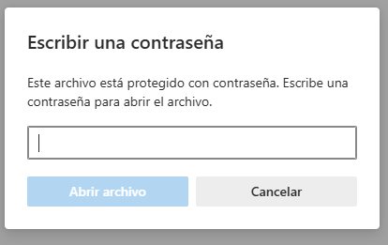
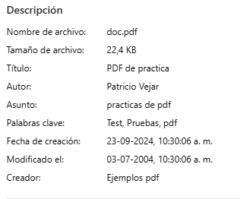
Descripción e Encriptación
Al crear un documento de modo “”profesional necesitamos tener en cuenta que hay que dejar un registro de cuando fue creado ,por quien, quien es la editorial. Etc
Y claro. A veces este tipo de documento es del tipo confidencial , asique como método de seguridad básico. Podemos implementar contraseñas

Slide 13
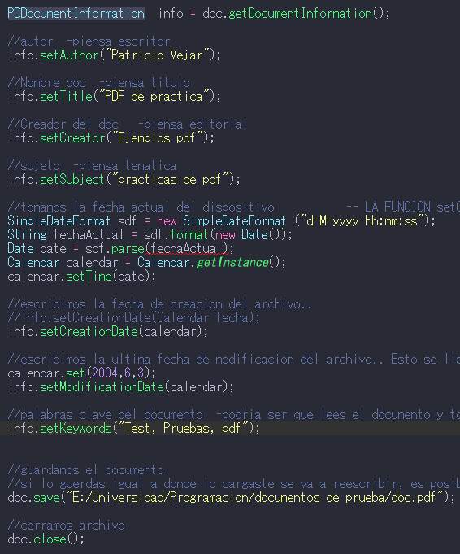
Descripción
El detallar los datos del documento es sumamente fácil. Gracias al objeto “PDDocumentInformation” que se obtiene a partir del documento. Llamando ciertos métodos , que les pasamos los datos en formato string y Calendar(librería integrada)
Podemos definir la descripción.
Aquí puse un detallito para que tomara la fecha del dispositivo y la transformara al tipo de dato que toma “.setCreationDate(Calendar)”

Slide 14
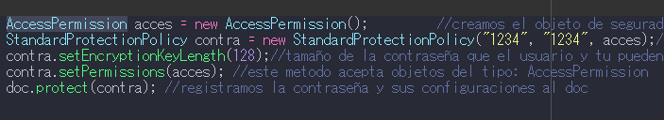
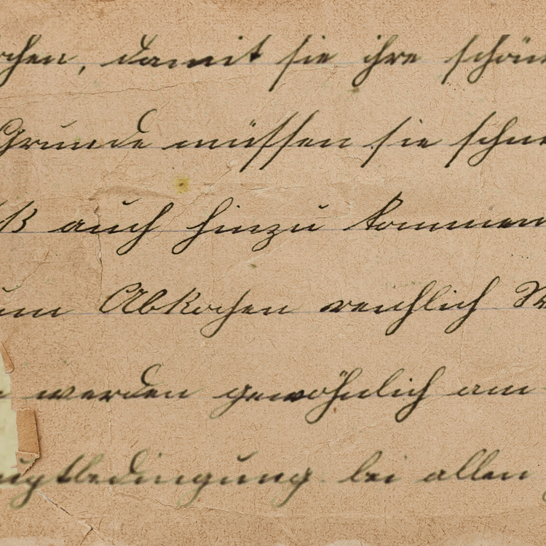

Encriptación
Esto se hace tras acceder al archivo y antes de guardarlo y cerrarlo naturalmente...
Mecanicamente lo mas facil..
Creamos un objeto “StandardProtectionPolicy“ (librería integrada) y otro objeto “AccessPermission” (librería integrada)
El STP”” requiere de una contraseña, confirmación de contraseña y un objeto AP””
Definimos la cantidad de letras máximas de la posible contraseña y si se puede acceder. Y fin!

Slide 15

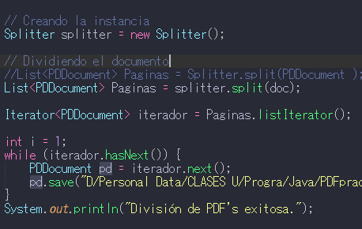
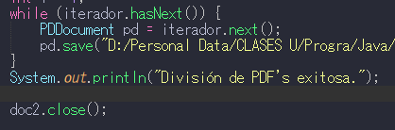
Splitter
Separar paginas del pdf tiene su truco, con el objeto ‘Splitter’, podemos separar cada pagina del documento , guardarlo en una lista y crear un nuevo archivo para la pagina seleccionada.
Cargamos el archivo deseado, creamos un objeto ‘Splitter’ y ‘Iteratior’ (librería integrada)
El objeto Iterator, creado a partir de la lista de paginas del Splitter. Nos ayudara a crear cada pagina del pdf por separado o si conocemos el índice, una pagina en concreto.

Slide 16




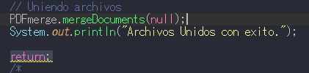
Merge
Para poder unir distintos pdf’s, usamos el objeto ‘PDFmerge’- Cargando los archivos que quieres unir, y creando el archivo destino con el método ‘.setDestinationFileName’
Solamente tenemos que darle los archivos deseados usando ‘.addSource’ y terminamos el proceso con ‘.mergeDocuments’
De este modo los dos (o mas) documentos que unimos ahora están unidos en un documento aparte (dependiendo de la dirección y nombre del archivo naturalmente)

Slide 17

Usos
La mayoria de compañias prefieren programas propios a comprar otros con solo parte de las cualidades que nesesitan
Pocos son los programas que te dejan trabajar libremente con pdf’s. Los buenos de pdfbox es que puedes crear tu propio programa con las características que deseas
y mas..
Puedes configurar un pdf preestablecido para poder recrearlo con nueva información
Un ejemplo serian los hospitales, los programas que usan el personal, nesesitan buena organizacion y que tenga todo los datos del paciente

Slide 18


Gracias por escuchar
Si quiere acceder al código usado como ejemplo comentado y funcional, aquí esta el GitHub:
GitHuB
Referencias usadas:
TutorialsPoint
JavaDoc (documentación pdfBox)
Version PDFBox : 3.0.3
Presentado por José Rodríguez y Patricio Vejar

